Slide 1
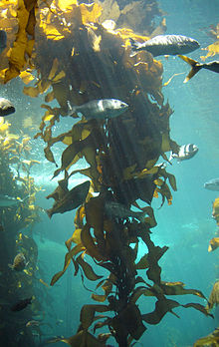
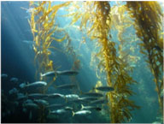
NIžšIE rastliny – riasy (algae)

Slide 2
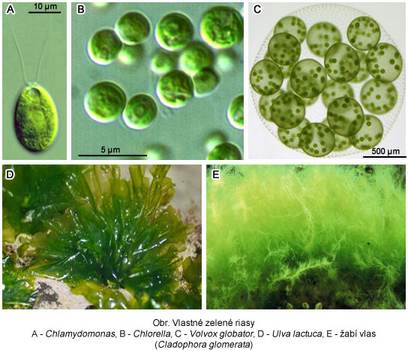
Riasy (Algae)
Autotrofné o.
stielka

Slide 3
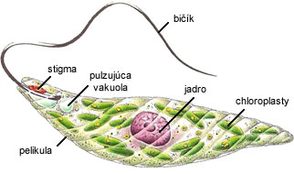
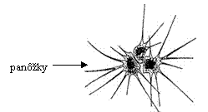
Typy stielok
Jednobunkové riasy
Bičíkatý
Meňavkovitý
Bunkový
Pohyblivé /
Nepohyblivé ???
Eugléna zelená
chlorela

Slide 4
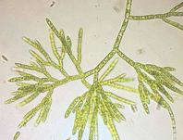
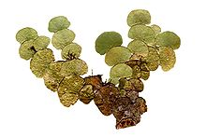
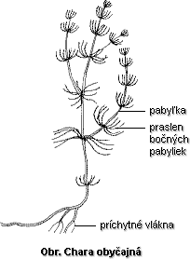
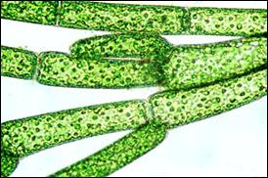
Typy stielok
Mnohobunkové riasy
vláknitý
rúrkovitý
sifonokladiový
pletivový
chetofóra
halimeda
Žabí vlas

Slide 5
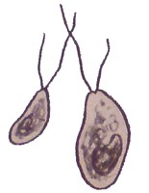
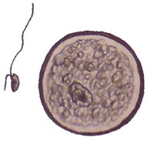
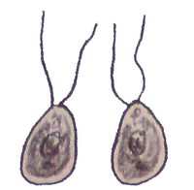
Rozmnožovanie rias:
NEPOHLAVNE
POHLAVNE
anizogamia
izogamia
1 – BUNKOVÉ :
m _ t _ ó _ a
MNOHOBUNKOVÉ:
v _ t _ u _ s _
oogamia
G _ M _ T _

Slide 6
Rodozmena
zygota
sporofyt
gaméty
spóry
gametofyt

Slide 7
Oddelenia:
SYSTÉM:
1.Červené riasy
2.Rôznobičíkaté riasy
3.Červenoočká
4.Zelené riasy

Slide 8
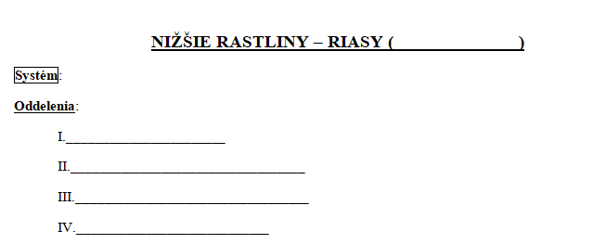

Slide 9

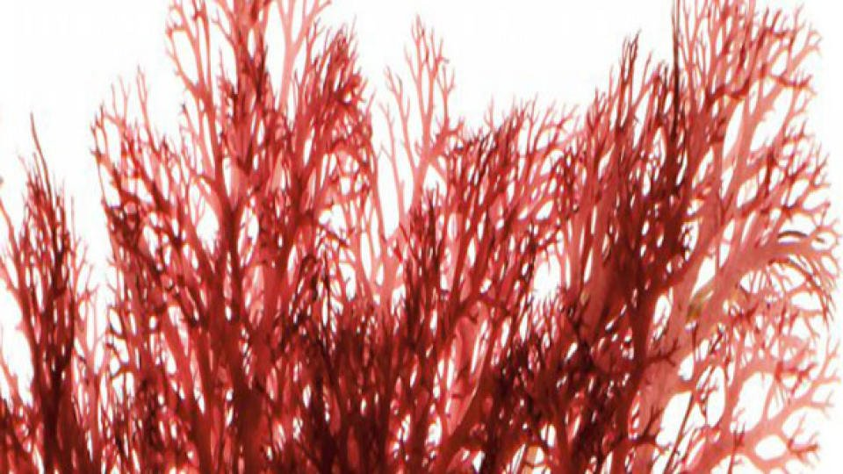
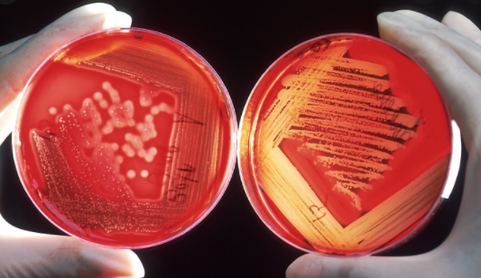
1.RODOPHYTA
FYKOERYTRÍN
Chloroplasty - chlorofyl
Prevažne morské druhy
Prudukt - AGAR

Slide 10


Slide 11
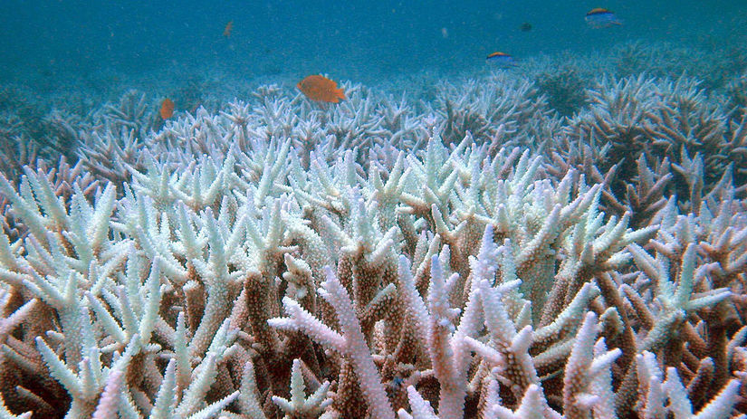
Zástupcovia:

Slide 12
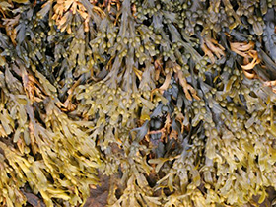
2.HETEROKONTOPHYTA
základný znak – 2 bičíky (dlhší a kratší)
Chloroplasty – chlorofyl a, c
fukoxantín
TRIEDY:
1.Rozsievky
2.Hnedé riasy

Slide 13
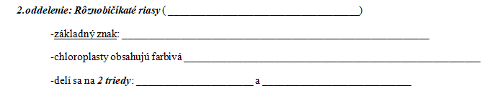

Slide 14
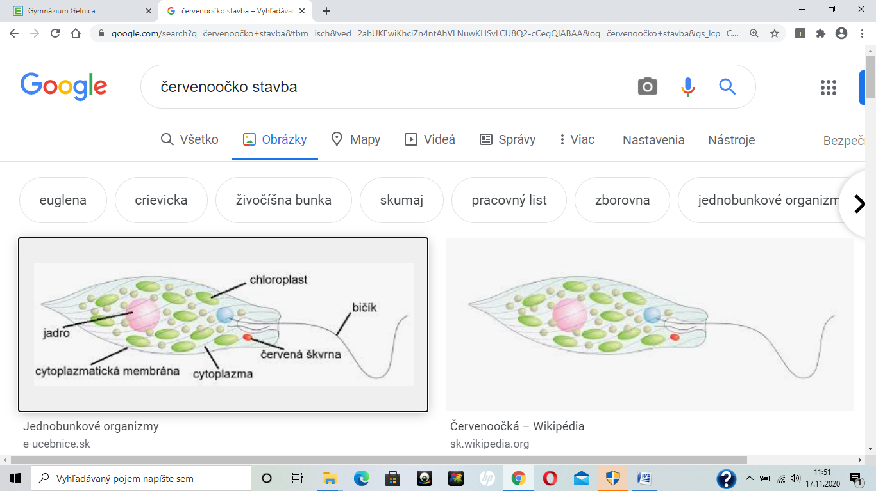
3.EUGLENOPHYTA
bičíkatá stielka s 1-2 bičíkmi
STIGMA, pulzujúca vakuola
Červenoočko zelené, Červenoočko štíhle

Slide 15
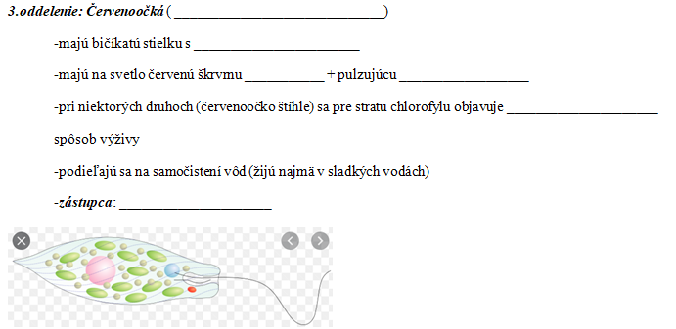

Slide 16
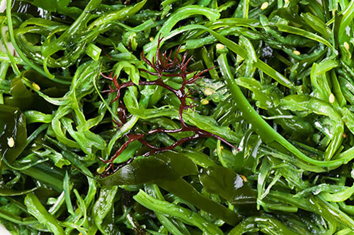
4.CHLOROPHYTA
TRIEDY:
1.Vlastné zelené riasy
2.Spájavky
3. Chary

Slide 17
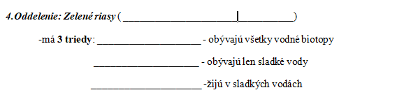

Slide 18
VÝZNAM RIAS:
producenti biomasy a kyslíka vo vode
zložka fytoplanktónu
potrava a krmivo pre živočíchy
výroba jódu, farieb, papiera ...
NEGATÍVUM: po premnožení znižujú kvalitu vody

Slide 19
základný znak – 2 bičíky (dlhší a kratší)
Chloroplasty – chlorofyl a, c
fukoxantín

